Slide 1
আজকের পাঠে সবাইকে
স্বাগতম

Slide 2
পরিচিতি
মোঃ আবুল কালাম
সহকারি শিক্ষক
শাহাপুর সরকারি প্রাথমিক বিদ্যালয়
বানিয়াচং, হবিগঞ্জ।
০১৭১৮৫০৯১৭১
বিষয়ঃ বাংলাদেশ ও বিশ্বপরিচয়
শ্রেণিঃ তৃতীয়
অধ্যায়ঃ 0৪ সময়ঃ ৪৫মিনিট

Slide 3
এসো আমরা একটি ভিডিও দেখি
ভিডিও দেখে তোমরা কি বুঝলে?
আমাদের আজকের পাঠ কী হতে পারে?

Slide 4
আজকের পাঠ
যারা তৈরী করেন
অধ্যায়ঃ ৪
সমাজের বিভিন্ন পেশা

Slide 5
শিখনফল
এই পাঠ শেষে শিক্ষার্থীরা…
৬.১.১ সমাজে বিভিন্ন ধরনের পেশার তালিকা তৈরি করতে পারবে,
৬.১.২ বিভিন্ন ধরনের পেশাজীবীর কাজের বর্ণনা দিতে পারবে,
৬.১.৩ সমাজে সব কাজ যে সমান গুরুত্বপূর্ণ তা ব্যাখ্যা করতে পারবে।

Slide 6
কুমার
হাড়ি
পাতিল
কলস
টব
কুমার যা তৈরি করেন।
যারা মাটি দিয়ে বিভিন্ন জিনিস তৈরি করেন তাদের আমরা কুমার বলি।

Slide 7
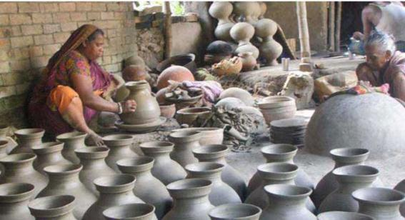
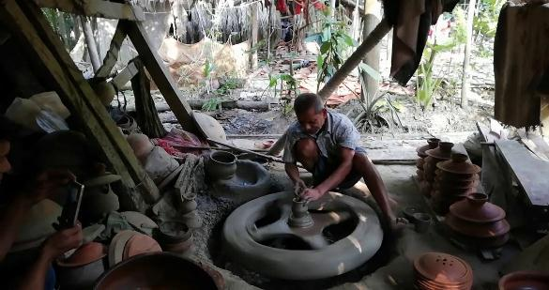
কুমার যা তৈরি করেন।
কুমার কাঁদামাটি দিয়ে হাঁড়ি, পাতিল, কলস, টব ইত্যাদি তৈরি করেন। এগুলো আমরা ঘরের কাজে ব্যবহার করি।
কুমার
কাঁদামাটি
তৈরি জিনিস

Slide 8
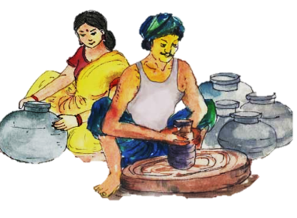
একক কাজ
১) কুমার কাঁদামাটি দিয়ে কী জিনিস তৈরি করেন?
মিলিয়ে নাও
১) উত্তরঃ কুমার কাঁদামাটি দিয়ে হাঁড়ি, পাতিল, কলস, টব ইত্যাদি তৈরি করেন ।

Slide 9
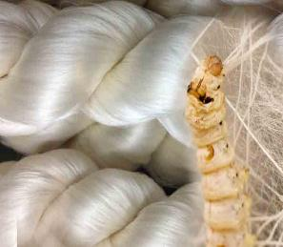
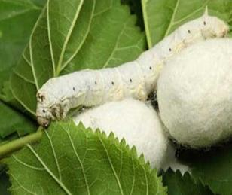
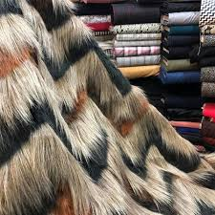
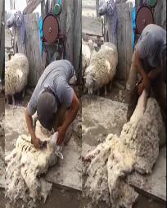
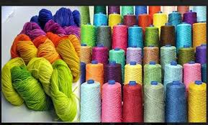
গুটিপুকা থেকে রেশম সুতা তৈরি হয়।
ভেড়ার পশম থেকে পোশাক তৈরি
বিভিন্ন রকম সুতা

Slide 10
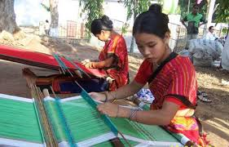
সুতা
সুতা দিয়ে কাপড় বুনা
তাঁতি সুতি, রেশম ও পশমের সুতা দিয়ে তাঁতে কাপড় বুনেন।

Slide 11
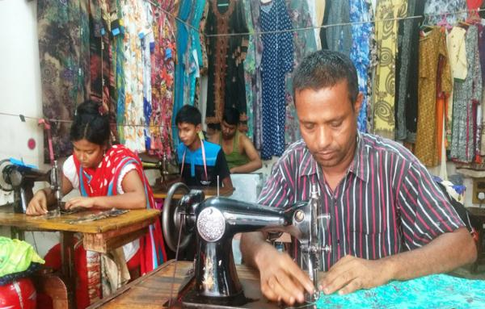
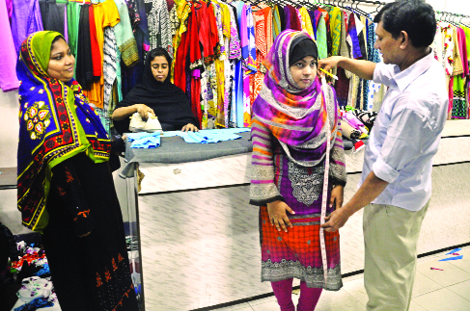
দর্জি যা তৈরি করেন।
দর্জি সুতি, সিল্ক দিয়ে নানারকম পোশাক তৈরি করেন। আমরা এসব পোশাক প্রতিদিন পরি। বিশেষ উৎসব ও অনুষ্ঠানে নতুন পোশাক পরে আনন্দ পাই।

Slide 12
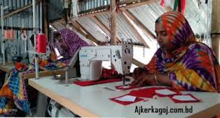
দর্জি কী কী জিনিস তৈরি করেন?
উত্তরঃ দর্জি সু্তি, সিল্ক দিয়ে নানা রকম জিনিস তৈরি করেন।

Slide 13
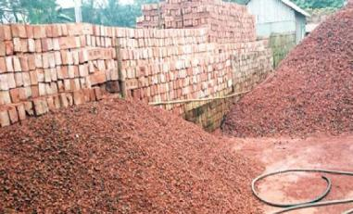
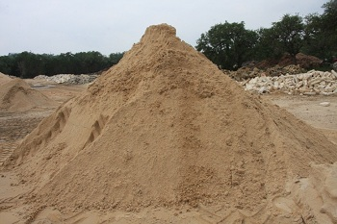
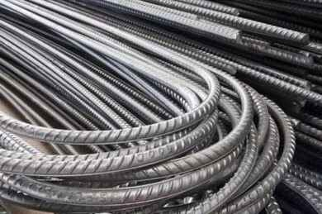
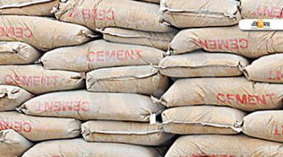
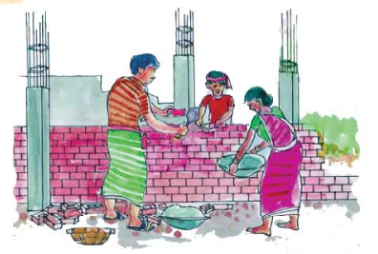
ইট
বালু
লোহার রড
রাজমিস্রি ইট, সিমেন্ট, বালু, লোহার রড ইত্যাদি দিয়ে ঘর-বাড়ি তৈরি করেন। গ্রাম ও শহর সব জায়গাতেই এ ধরনের ঘর-বাড়ি রয়েছে।
সিমেন্ট

Slide 14
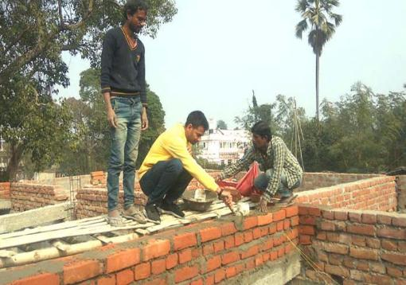
ঘর-বাড়ি তৈরিতে একজন রাজমিস্রি কী কী উপকরণ ব্যবহার করেন?
ঘর-বাড়ি তৈরিতে একজন রাজমিস্রি ইট, সিমেন্ট, বালু ও লোহার রড ব্যবহার করেন।

Slide 15
দলীয়কাজ
নিচের পেশাজীবীরা কী উপকরণ ব্যবহার করে থাকেন ?
সিমেন্ট
সুতা
কাপড়
কাদামাটি
কুমার...............ব্যবহার করেন।
তাঁতি...............ব্যবহার করেন।
দর্জি...............ব্যবহার করেন।
রাজমিস্রি...............ব্যবহার করেন।

Slide 16
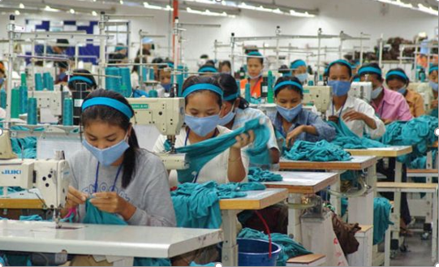
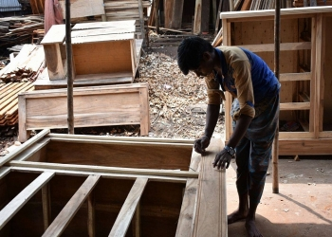
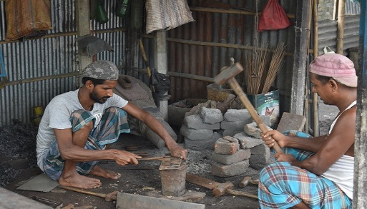
যারা তৈরি করেন এরকম আরও কিছু পেশাজীবীর নাম জেনে নিই।
গার্মেন্টস কর্মী
কাট মিস্ত্রি
কামার

Slide 17
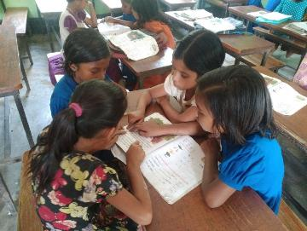
দলগত কাজ
যারা তৈরি করেন তাদের নামের একটি তালিকা তৈরি কর।

Slide 18
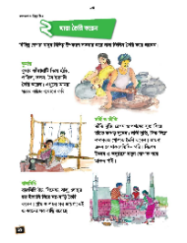
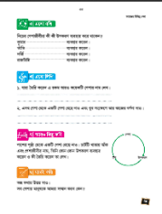
পাঠ্য বইয়ের সাথে সংযোগ স্থাপন
তোমার পাঠ্য বইয়ের 2৪ ও 2৫ পৃষ্ঠা খোলে নিরবে পড়।

Slide 19
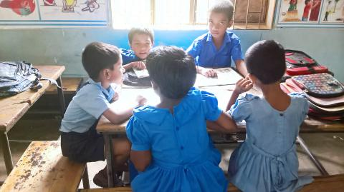
মূল্যায়ন
১) দর্জি ও তাঁতি আমাদের কীভাবে উপকার করেন?
২) রাজমিস্রি কীভাবে ঘর-বাড়ি বানান?

Slide 20
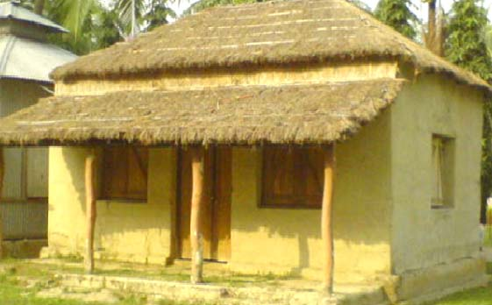
বাড়ির কাজ
সব পেশার মানুষকে আমরা সম্মান করব কেন? বাড়ি থেকে লিখে আনবে।

Slide 21
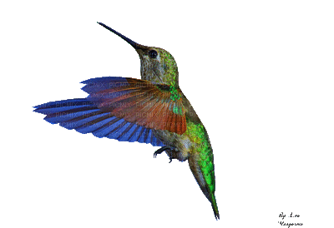
ভালো থেকো সবাই

